Slide 1
Eletrônica Analógica
Aula 12 – Circuitos básicos com amp-op
Prof. Giancarlo Michelino Gaeta Lopes

Slide 2
Na aula passada
Amplificadores operacionais:
Simbologia;
Características;
Funcionamento;
Ideal x real;

Slide 3
Nessa aula
Circuitos básicos com amp-op:
Amplificador inversor;
Amplificador não inversor;
Amplificador somador;
Amplificador subtrator;

Slide 4
Amplificadores operacionais

Slide 5
A alimentação pode ser simples ou simétrica;
Duas entradas → inversora e não inversora;
Saída → multiplica por um ganho a diferença de tensão entre as duas entradas: ;
Fonte: elaborada pelo autor

Slide 6
Características de um amplificador operacional:
Rejeição de modo comum → redução de ruído;
Alta impedância de entrada → não drenam corrente do sinal de entrada;
Baixa impedância de saída → maximiza a transferência de potência;
Alto ganho → pode ser controlado pela adição de componentes externos;

Slide 7




A razão de rejeição de modo comum é dada por:
A_{d} é o ganho diferencial;
A_{c} é o ganho em modo comum;
O ganho de tensão do amp-op é dado por:

Slide 8
Importância do CMRR

Slide 9
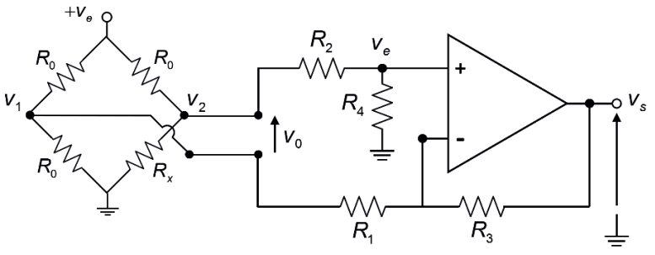
Situação: Ponte de Wheatstone ligada a um amplificador diferencial:
Utilizar o LM741, com suas características de amplificação e rejeição de modo comum é a melhor opção?
Fonte: adaptada de Aguirre (2013, p 146).

Slide 10


Resolvendo a Situação-Problema
Realizar a análise da razão de rejeição de modo comum do amplificador operacional;
Sendo R3/R1 = 500 e CMRR = 80 dB:
Fonte: adaptada de Aguirre (2013, p 146).
Notes:
Podemos usar uma abordagem digital e dizer que, quando o ímã está próximo do sensor, teremos nível lógico 1 e, caso contrário, nível lógico 0. Dessa forma, a cada rotação completa, teremos um único nível lógico 1 e uma sequência de 0 até que o ímã passe novamente pelo sensor, formando uma onda quadrada

Slide 11



Como a tensão de saída possui variação de 20 mV, deve se trocar o amplificador operacional;
Selecionando um amp-op com CMRR = 120 dB, temos:

Slide 12
Circuitos básicos com amp-op

Slide 13
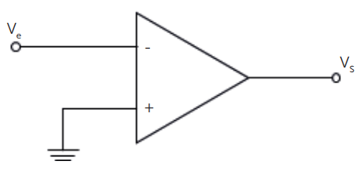
Operação em malha aberta
O amp-op opera sem realimentação nenhuma, com ganho determinado pelo fabricante → comparador;
Fonte: elaborada pelo autor

Slide 14
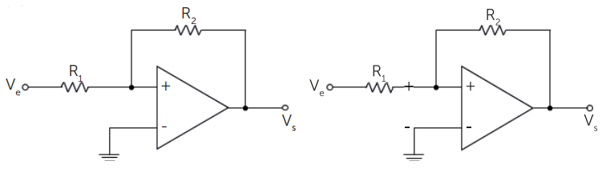
Operação com realimentação
Pode ser utilizada a realimentação:
Negativa: circuitos amplificadores;
Positiva: circuitos osciladores;
Fonte: elaborada pelo autor

Slide 15
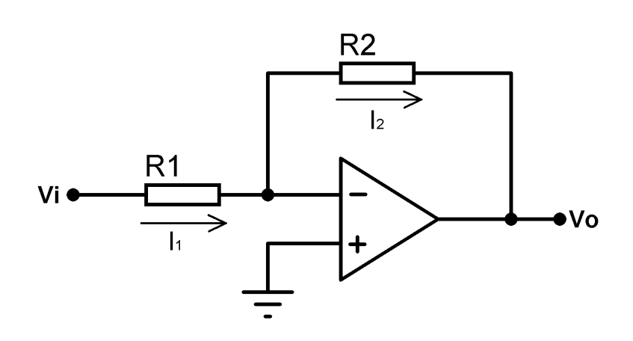
Amplificador inversor
Impedância de entrada infinita → não há corrente sendo drenada pelas entradas;
Não há diferença de potencial entre as entradas;
Tensão da entrada inversora igual a tensão da entrada não inversora → “curto circuito virtual”;
Fonte: elaborada pelo autor

Slide 16
Resistência R2 faz a realimentação negativa;
Fonte: elaborada pelo autor

Slide 17
Amplificador não inversor
Mantém a polaridade do sinal;
Fonte: elaborada pelo autor

Slide 18
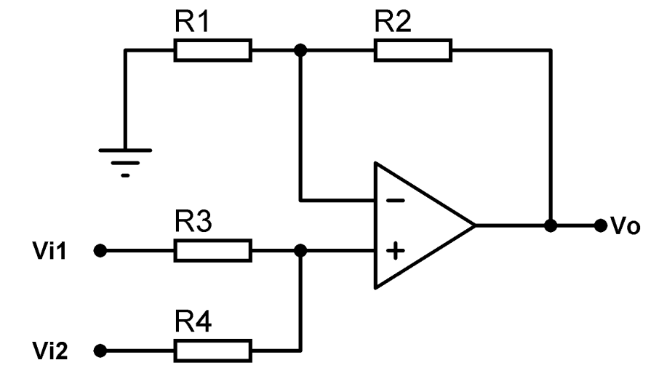
Amplificador somador não inversor
Fazendo todos os resistores iguais:
Fonte: elaborada pelo autor

Slide 19
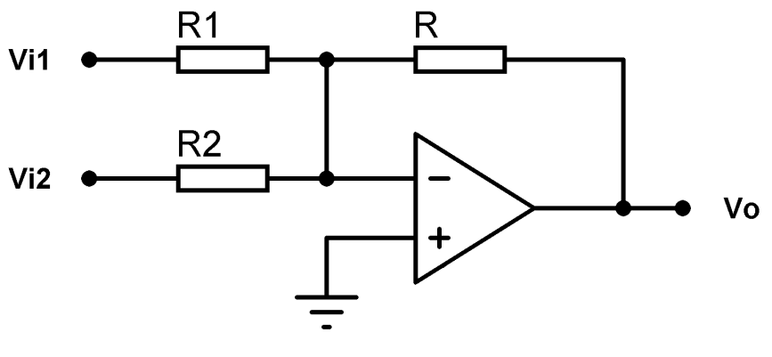
Amplificador somador inversor
Fazendo todos os resistores iguais:
Fonte: elaborada pelo autor

Slide 20
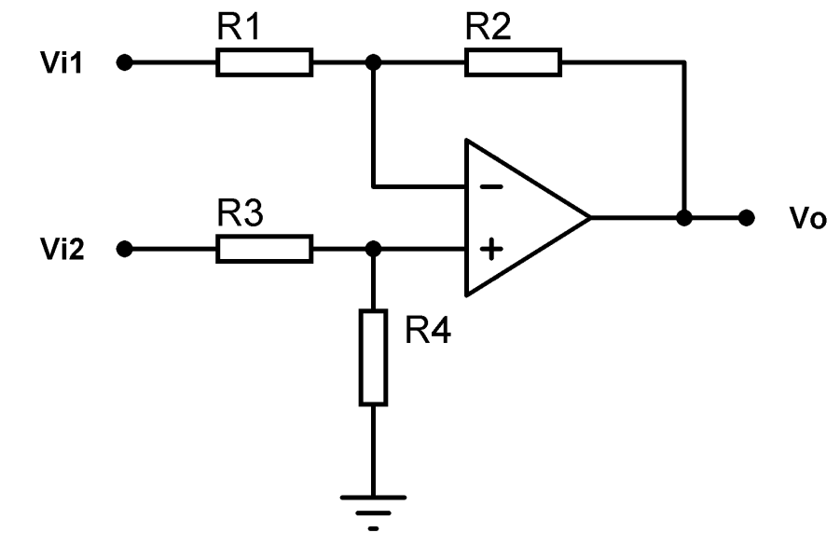
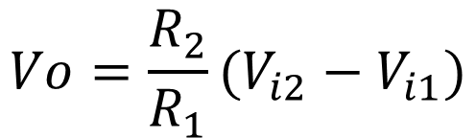
Amplificador diferencial
Fazendo todos os resistores iguais:
Se R1 = R3 e R2 = R4:
$$Vo=\frac{R_{2}}{R_{1}}(V_{i2}−V_{i1})$$
Fonte: elaborada pelo autor

Slide 21
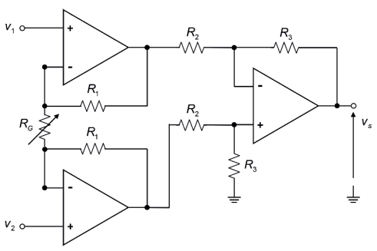

Amplificador de instrumentação
Fonte: elaborada pelo autor

Slide 22
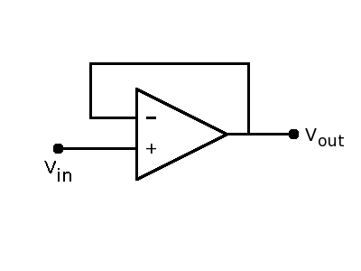
Buffer
Utilizado para desacoplamento de sinais;
Tensão de saída é igual a tensão de entrada;
Fonte: elaborada pelo autor

Slide 23
Dúvidas?!

Slide 24
Calcule Vout. Considere os amplificadores ideais.
Fonte: elaborada pelo autor

Slide 25
Recapitulando
Circuitos básicos com amp-op:
Amplificador inversor;
Amplificador não inversor;
Amplificador somador;
Amplificador subtrator;

Slide 26


